Slide 2
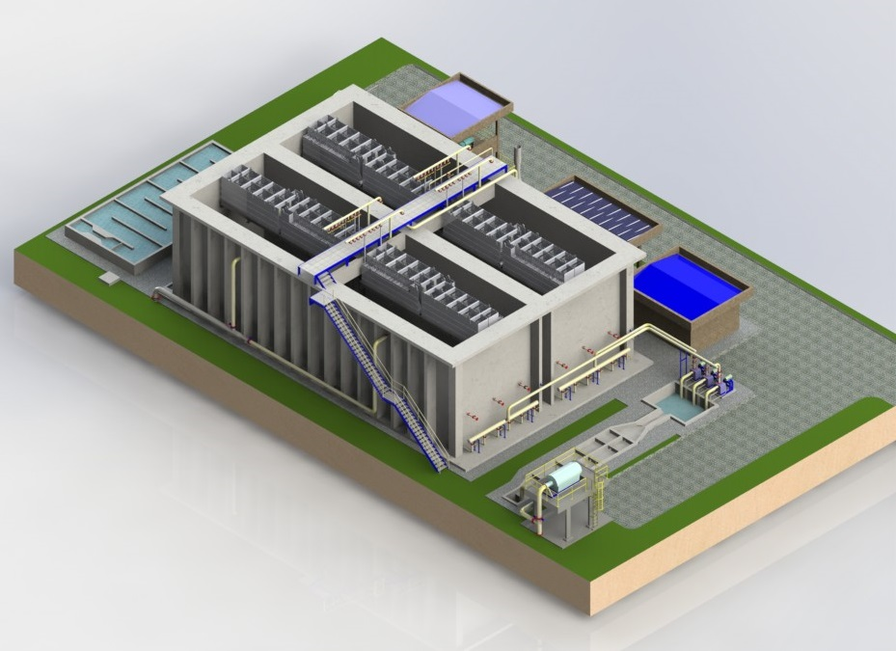
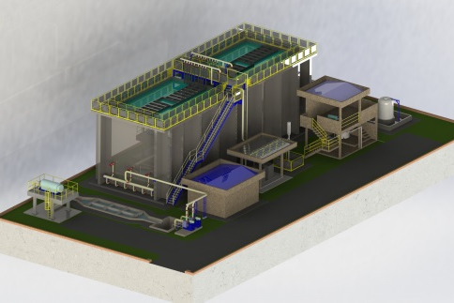
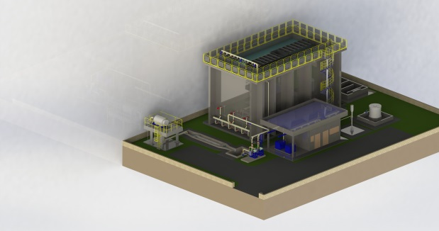
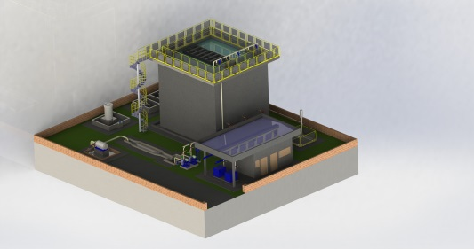
PAQUES BRASIL
Sistemas para Tratamento de Efluentes Ltda
“INOVAÇÕES EM TECNOLOGIA E OPERAÇÃO NO TRATAMENTO DE EFLUENTES”
BIOPAQ® UBOX
PROCESSO ANAERÓBIO + AERÓBIO PARA TRATAMENTO DE ESGOTOS DOMÉSTICOS
Engº Elias Takeshi Matsuo
2
Notes:
2

Slide 3
PAQUES BRASIL
Sistemas para Tratamento de Efluentes Ltda
PARTE 1: QUEM É A PAQUES?
PARTE 2: REATOR BIOPAQ UBOX®
PARTE 3: UNIDADES IMPLANTADAS
PARTE 4: EXECUÇÃO DO PROJETO
BIOPAQ® UBOX
PROCESSO ANAERÓBIO + AERÓBIO PARA TRATAMENTO DE ESGOTOS DOMÉSTICOS
3
Notes:
3

Slide 4
PAQUES BRASIL
Sistemas para Tratamento de Efluentes Ltda
Empresa inovadora em processos biológicos aplicados ao tratamento e efluentes líquidos e gasosos
Fundada em 1960
Número de funcionários: 370
3 unidades de fabricação (Holanda, China e Brasil)
Presença mundial através da parceria com 20 empresas
4
Notes:
4

Slide 5
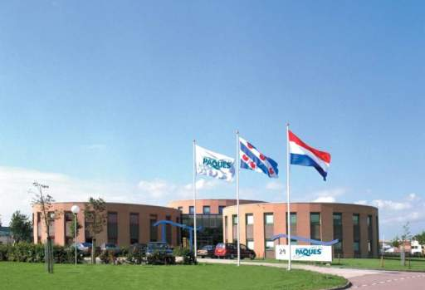
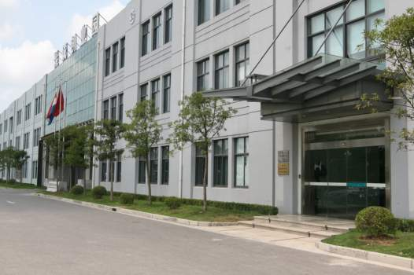
QUEM É A PAQUES?
PAQUES B. V.
Balk – Holanda (Matriz)
Funcionários: 175
Licenças e parceiros: 20
Referências: + 1.500 (no mundo)
Patentes: 40
PAQUES Environmental Technologies
Shangai – China
Funcionários: 200
5

Slide 6
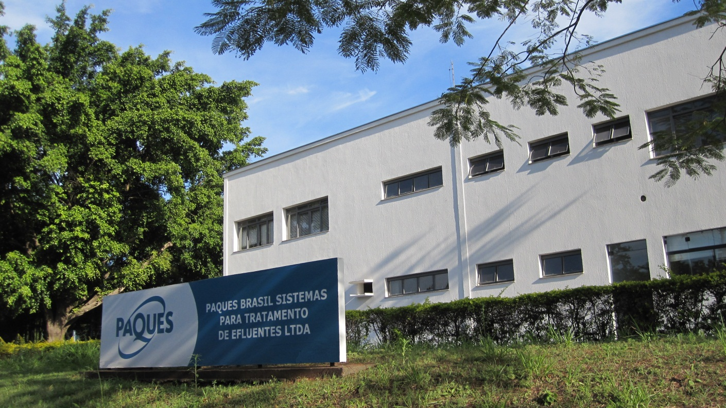
QUEM É A PAQUES?
PAQUES Brasil Sistemas para Tratamento de Efluentes LTDA
Funcionários: 40
Localização: Piracicaba – SP
Características: Fabricação, fornecimento e instalação de equipamentos
Fornecimento de serviços especializados
6
Notes:
6

Slide 7
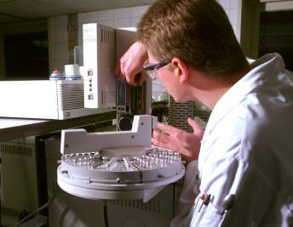
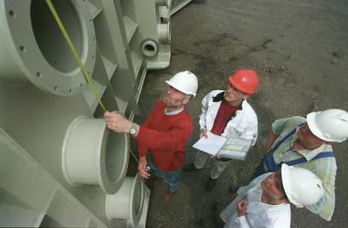
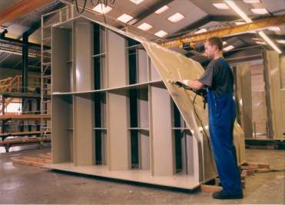
ESPECIALIDADES DA PAQUES
Pesquisa & Desenvolvimento
Estudos com Plantas Piloto
Engenharia
Fabricação, Montagem e Start up
7
Notes:
7

Slide 8
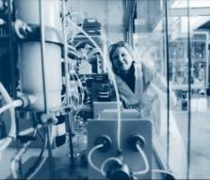






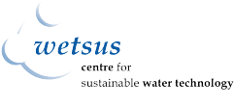


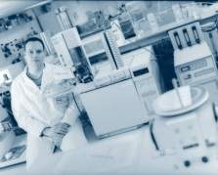
PESQUISA E DESENVOLVIMENTO
PARCERIAS
8
Notes:
8

Slide 9
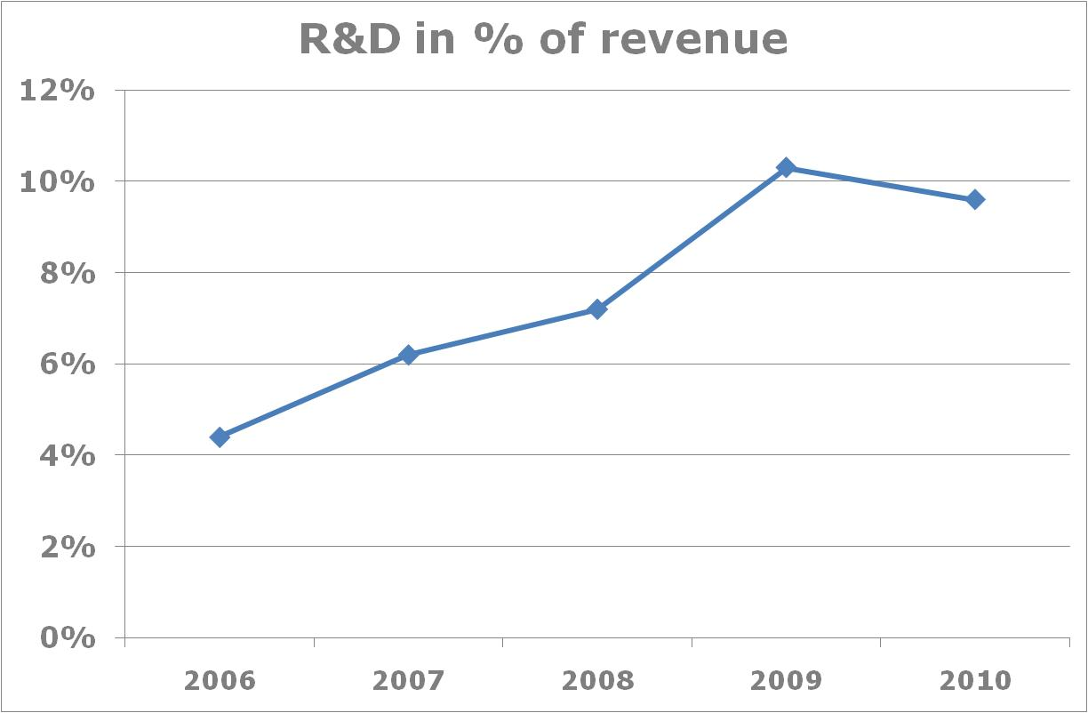
PESQUISA E DESENVOLVIMENTO
INVESTIMENTOS
9
Notes:
9

Slide 10
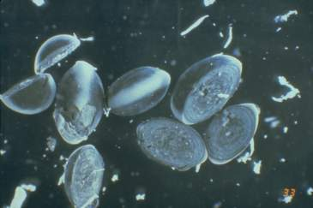
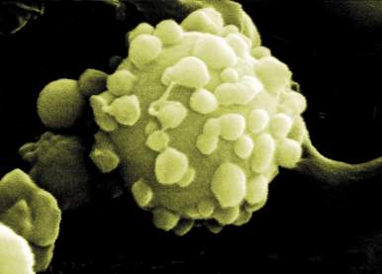
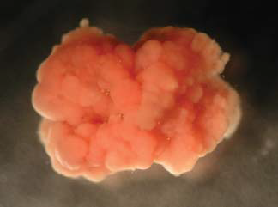
PESQUISA E DESENVOLVIMENTO
FOCO NO APRIMORAMENTO DE PROCESSOS BIOLÓGICOS
BIOPAQ®IC / BIOPAQ®UASB+
GRANULAÇÃO DO LODO
ATIVIDADE METANOGÊNICA DE ALTA TAXA
THIOTEQ® / SULFATEQ ®
PRECIPITAÇÃO EXTRA-CELULAR DE ENXOFRE
RECUPERAÇÃO DE METAIS
ANAMMOX®
OXIDAÇÃO ANAERÓBIA DO AMÔNIO
GRANULAÇÃO DO LODO
10
Notes:
10

Slide 11
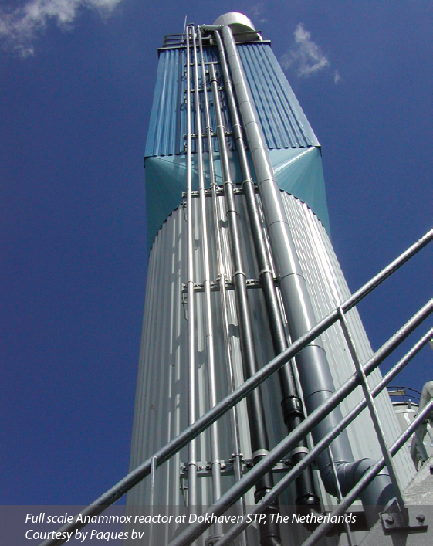
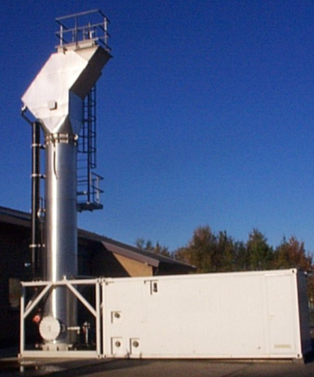
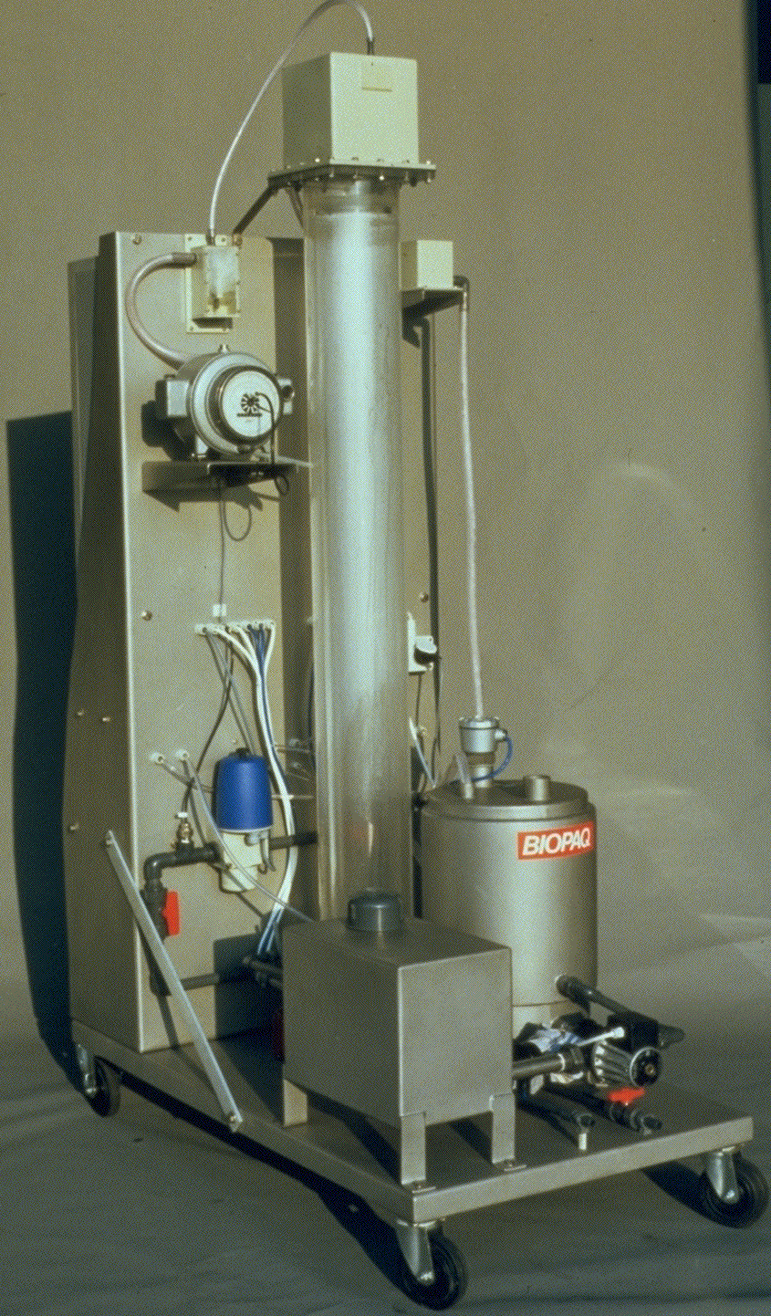
PAQUES BV
DO LABORATÓRIO À ESCALA REAL
Escala real
>130.000 l
Planta de demonstração
5.000 l
Escala Piloto
50 l
Ensaios de Bancada
5 l
Análises de viabilidade
0,5 l
11
Notes:
11
The development of new bioreactors or new technologies requires a considerable effort. The first tests of a new technology can start at a very small scale and in batch. When enough knowhow is collected from such batch tests, it is time to begin a continuous bench scale test with a bioreactor of 5 ltr. The bioreactor technology starts to play a role from the next steps onwards. During the sclae up problems with mixing, scaling material of construction, plugging etc have to be solved. The end result is a process with a volume 250,000 times larger than the first tests.

Slide 12
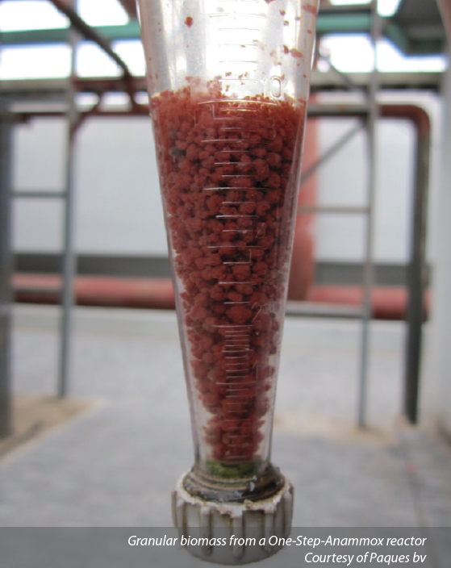
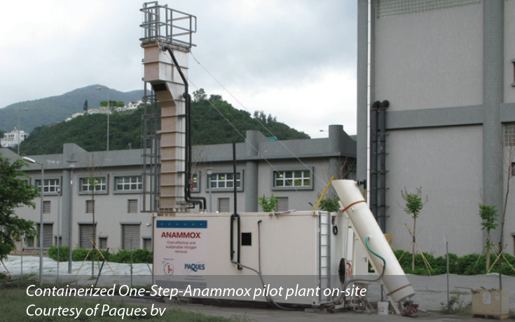
PESQUISA E DESENVOLVIMENTO
ANAMMOX
O₂
NO₂⁻
NH₄⁺
NH₄⁺
N₂
12
Notes:
12

Slide 13
PESQUISA E DESENVOLVIMENTO
DO LABORATÓRIO À ESCALA REAL
ÁREAS | APLICAÇÕES | PROCESSOS
REMOÇÃO DE DBO CARBONÁCEA | ANAEROBIC & AEROBIC WASTE WATER TREATMENT | BIOPAQ®IC BIOPAQ®UASB+ BIOPAQ®AFR BIOPAQ®UBOX® CIRCOX®
TRATAMENTO DE GASES | DESSULFURIZAÇÃO DE BIOGÁS | THIOPAQ® BIODESOX®
NITROGÊNIO E FÓSFORO | REMOÇÃO DE AMÔNIA RECUPERAÇÃO DE FÓSFORO | ANAMMOX® PHOSPAQ™ ASTRASAND®
RECUPERAÇÃO DE METAIS | RECUPERAÇÃO DE METAIS RECUPERAÇÃO DE | THIOTEQ™ SULFATEQ™ BIOMETEQ™ IONPAQ™
PROCESSOS DE SEPARAÇÃO | FILTRAÇÃO | ASTRASAND® ASTRASEPARATOR®
13
Notes:
13

Slide 14
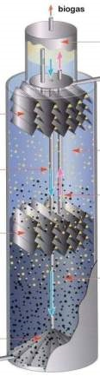
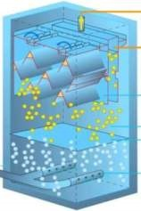
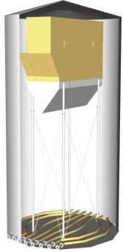
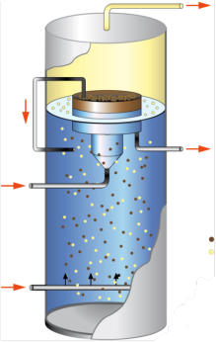
REMOÇÃO MATÉRIA ORGÂNICA CARBONÁCEA POR PROCESSOS ANAERÓBIOS
TECNOLOGIAS INOVADORAS
BIOPAQ®UASB
BIOPAQ®IC
BIOPAQ®UASB+
BIOPAQ®AFR
14

Slide 15
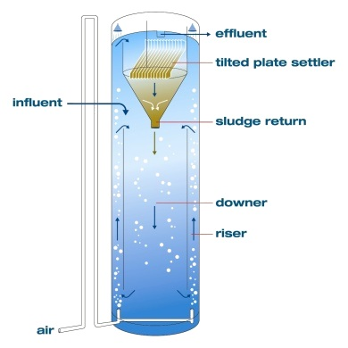
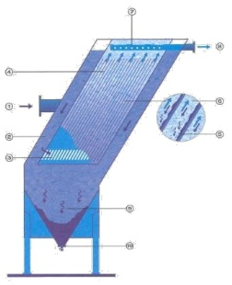
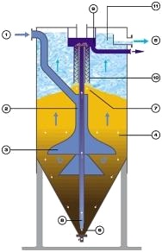
REMOÇÃO DE DBO, DECANTAÇÃO DE ALTA TAXA, REMOÇÃO DE NITROGÊNIO, FÓSFORO E FILTRAÇÃO
TECNOLOGIAS INOVADORAS
BIOPAQ®CIRCOX
ASTRASEPARATOR®
ASTRASAND®
15

Slide 16
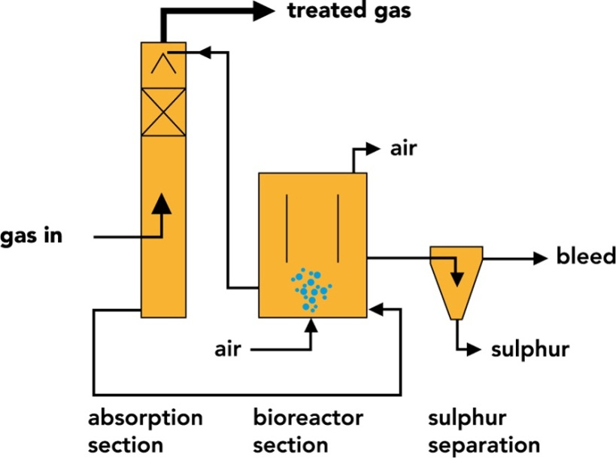
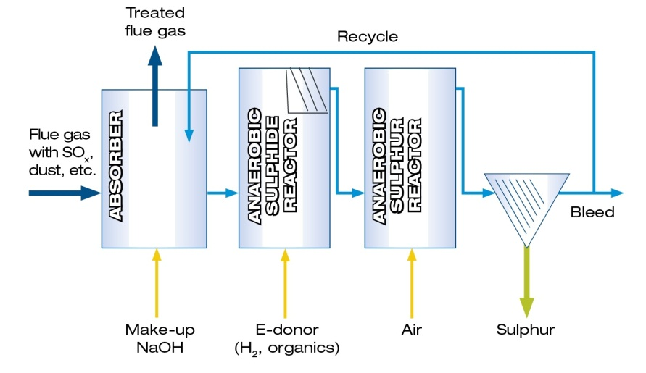
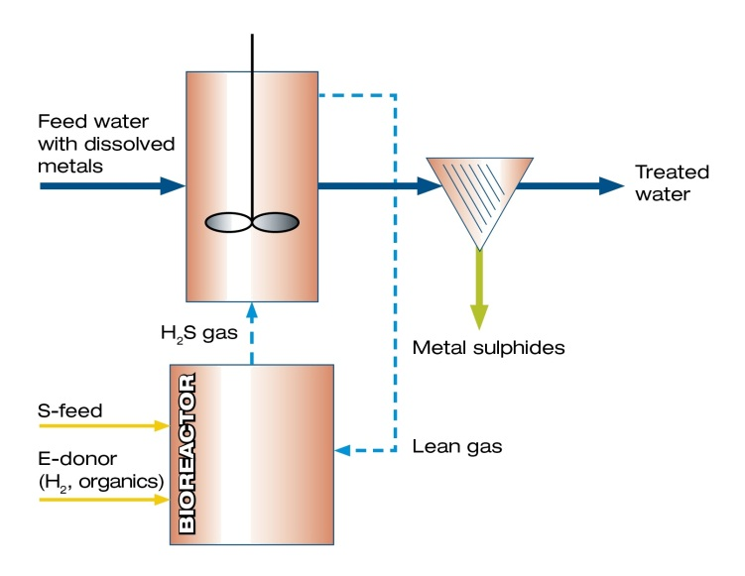
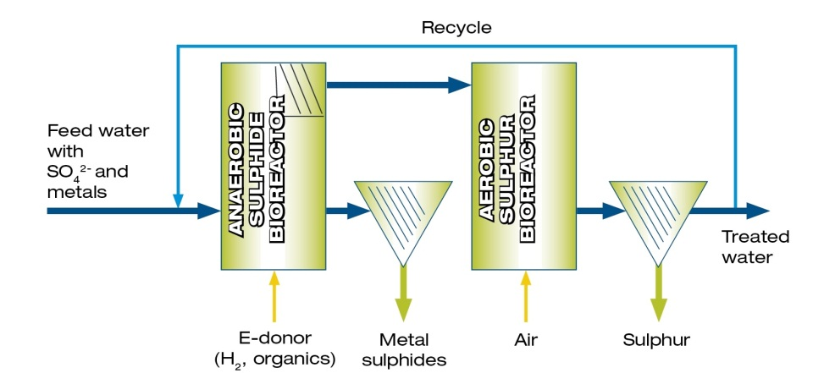
DESSULFURIZAÇÃO DE GASES E RECUPERAÇÃO DE METAIS
TECNOLOGIAS INOVADORAS
BIODESOX®
THIOPAQ®
SULFATEQ™
THIOTEQ™
16

Slide 17
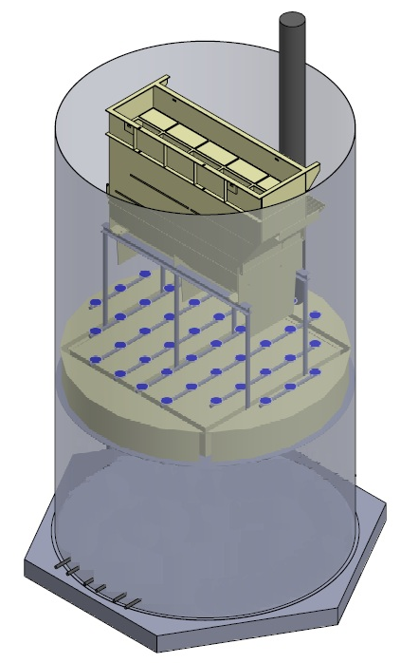
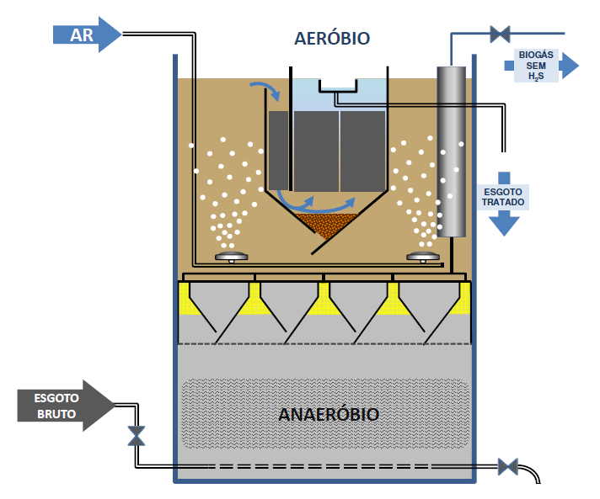
TRATAMENTO DE ESGOTO
TECNOLOGIAS INOVADORAS
UBOX®
UBOX®
PEQUENAS COMUNIDADES
17

Slide 18

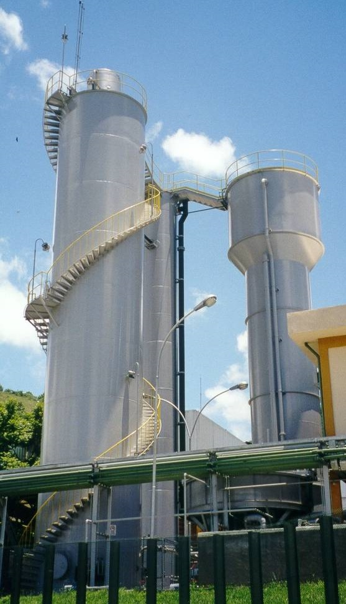
SOLUÇÕES INOVADORAS
FORNECIMENTO DE SISTEMAS COMPLETOS
BIOPAQ®CIRCOX
CERVEJARIA PETRÓPOLIS
PETRÓPOLIS / RJ
C.O. = 8700 Kg DQO/DIA
18

Slide 19















PRESENÇA MUNDIAL
CONFIABILIDADE
2.000
FORNECIMENTOS EM 60 PAÍSES
PAPEL E CELULOSE
CERVEJARIAS
BEBIDAS E ALIMENTOS
DESTILARIAS
INDÚSTRIA QUÍMICA
MINERAÇÃO
ÓLEO E GÁS
ÁGUA E ESGOTO
19

Slide 20
PAQUES BRASIL
Sistemas para Tratamento de Efluentes Ltda
PARTE 1: QUEM É A PAQUES?
PARTE 2: REATOR BIOPAQ UBOX®
PARTE 3: UNIDADES IMPLANTADAS
PARTE 4: EXECUÇÃO DO PROJETO
BIOPAQ® UBOX
PROCESSO ANAERÓBIO + AERÓBIO PARA TRATAMENTO DE ESGOTOS DOMÉSTICOS
20
Notes:
20

Slide 21
AEROBIC PROCESS
ACTIVATED SLUDGE
BIOPAQ® UBOX
ACTIVATED SLUDGE
Air
90% OF BOD REMOVAL
Aeration tank
Raw sewage
Secondary clarifier
Treated sewage
Aerobic sludge return
Aerobic surplus sludge
  SPECIFIC ENERGY CONSUMPTION: 0,60 KWH/m³
  OPERATIONAL COST: 0,50 R$/ m³
  BOD REMOVAL EFFICIENCY: 90%
  SLUDGE PRODUCTION RATE: 0,60 kg TSS/kg BOD _{REMOVED}
21

Slide 22
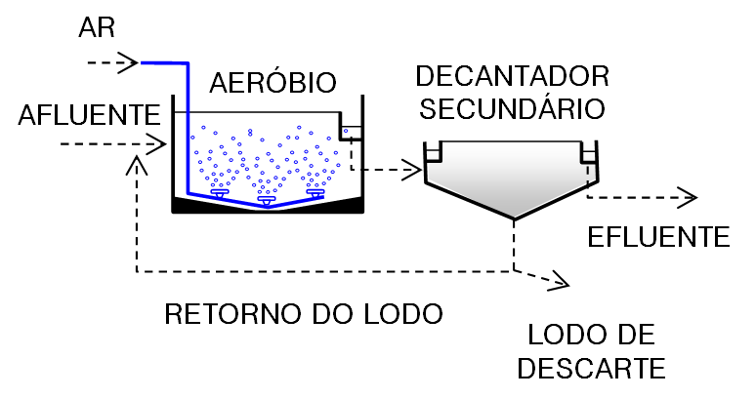
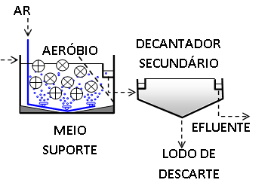
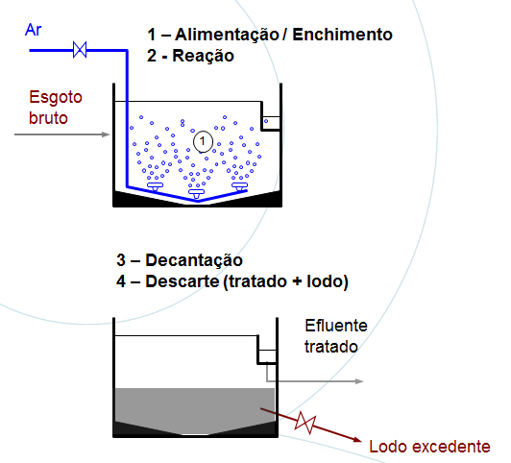
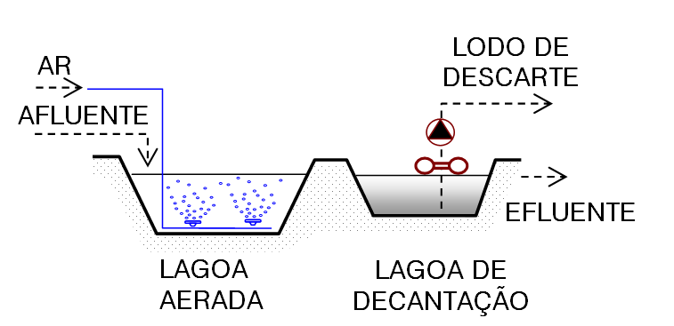
PROCESSOS DE TRATAMENTO DE ESGOTO
BIOPAQ® UBOX
LODOS ATIVADOS COM BIOMASSA EM SUSPENSÃO
LODOS ATIVADOS COM BIOMASSA ADERIDA
PROCESSOS AERÓBIOS
LAGOA AERADA
22
LODOS ATIVADOS EM BATELADA

Slide 23
PROCESSOS DE TRATAMENTO DE ESGOTO
BIOPAQ® UBOX
LODOS ATIVADOS COM BIOMASSA EM SUSPENSÃO
LODOS ATIVADOS COM BIOMASSA ADERIDA
PROCESSOS AERÓBIOS
  CONSUMO ESPECÍFICO DE ENERGIA: 0,60 KWH/m³
  CUSTO OPERACIONAL: 0,50 R$/ m³
  REMOÇÃO DE DBO: > 90%
  PRODUÇÃO DE LODO: 0,60 kg TSS/kg BOD _{REMOVIDA}
LAGOA AERADA
23
LODOS ATIVADOS EM BATELADA

Slide 24
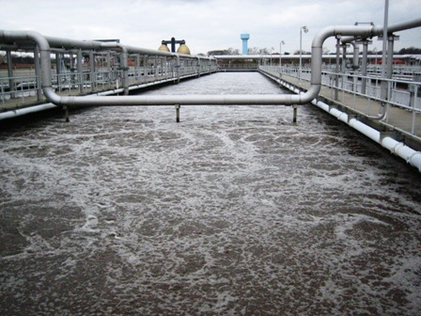
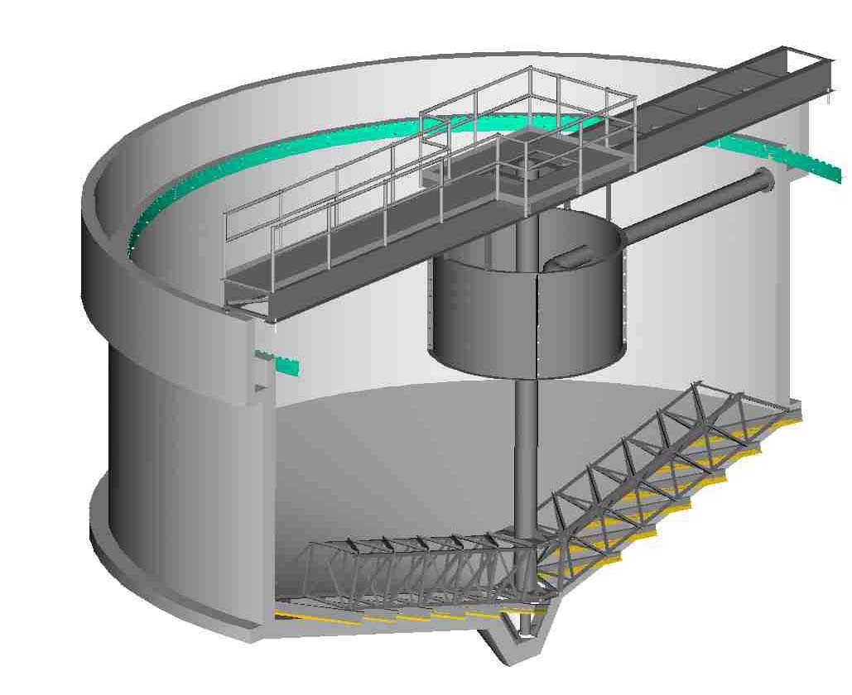
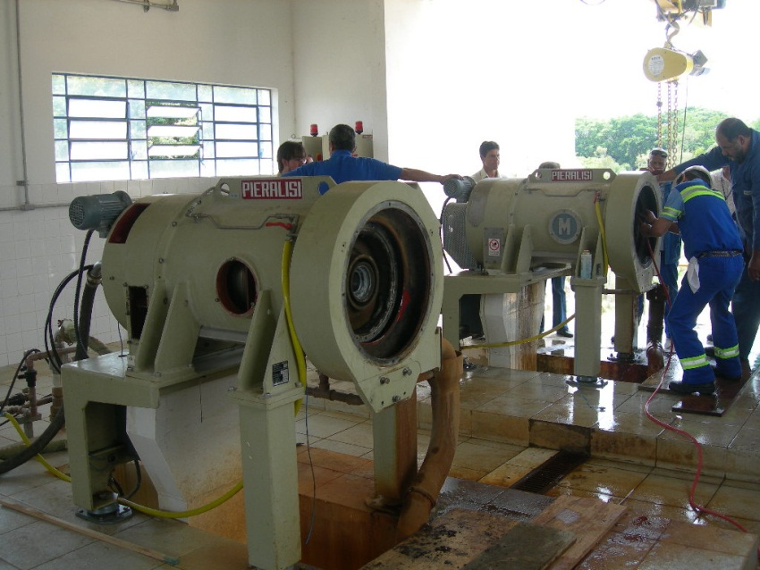
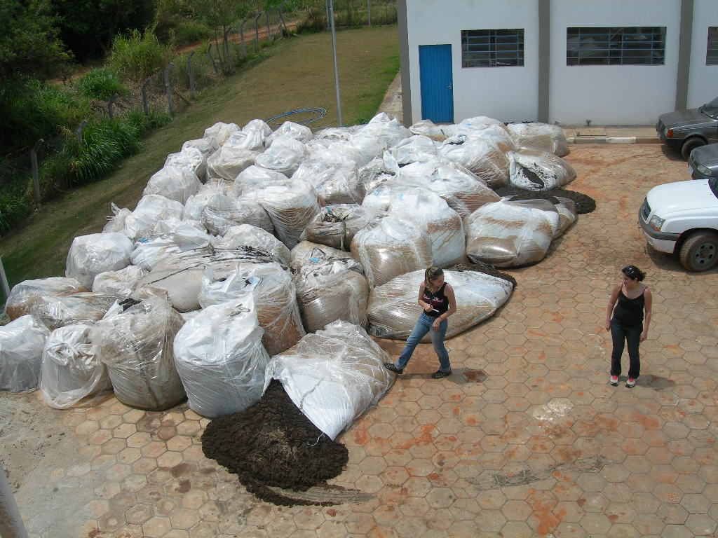
PROCESSOS DE TRATAMENTO DE ESGOTO
BIOPAQ® UBOX
VANTAGENS
ALTA EFICIÊNCIA;
PROCESSO ALTAMENTE DIFUNDIDO;
AUSÊNCIA DE ODORES;
DESVANTAGENS
ALTO CUSTO OPERACIONAL;
ALTO CONSUMO DE ENERGIA ELÉTRICA;
ALTA GERAÇÃO DE LODO BIOLÓGICO EXCEDENTE.
PROCESSOS AERÓBIOS
24

Slide 25
PROCESSOS COMBINADOS
UASB + LODOS ATIVADOS
BIOPAQ® UBOX
BIOGAS
LODOS ATIVADOS
Ar
REMOÇÃO ADICIONAL DE 20% - 30% DE BOD
Tanque de aeração
Decantador secundário
ESGOTO BRUTO
Esgoto tratado
Recirculação do lodo aeróbio
UASB
Lodo excedente anaeróbio
REMOÇÃO DE 60% - 70% DE DBO
Lodo excedente aeróbio
  CONSUMO ESPECÍFICO DE ENERGIA: 0,36 KWH/m³ (40% DE REDUÇÃO)
  CUSTO OPERACIONAL: 0,50 R$/ m³ (40% DE REDUÇÃO)
  REMOÇÃO DE DBO: > 90%
  PRODUÇÃO DE LODO: 0,60 kg TSS/kg BOD _{REMOVIDA} (50% DE REDUÇÃO)
25

Slide 26
PROCESSOS DE TRATAMENTO DE ESGOTO
BIOPAQ® UBOX
PROCESSOS ANAERÓBIOS
Eficiência de 65% A 75% na remoção da DBO SEM CONSUMO DE ENERGIA
Redução dos custos com Lodo
Possibilidade de aproveitamento energético do biogás
NÃO CORRESPONDE AO BIOPAQ® UBOX
BIOGÁS COM H₂S
ESGOTO TRATADO
Flare
ANAERÓBIO
ESGOTO BRUTO
26

Slide 27
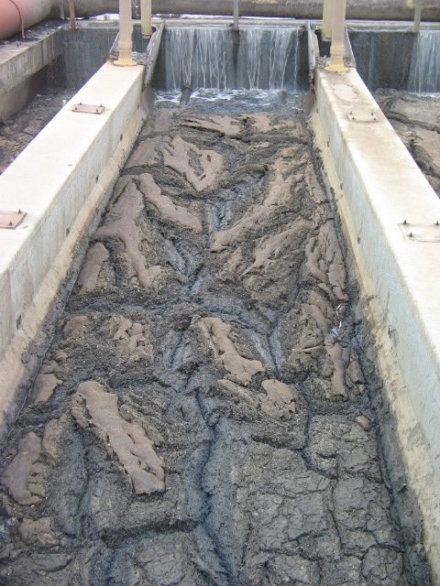
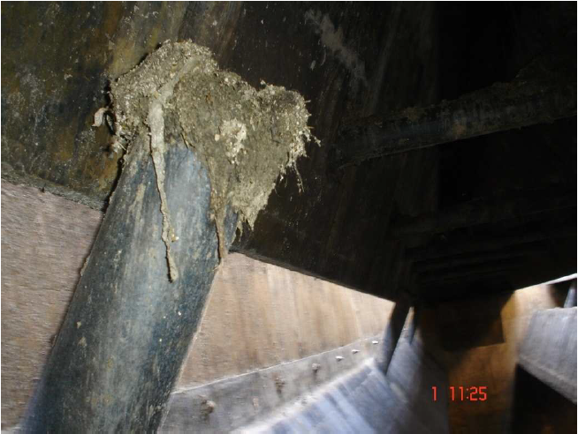
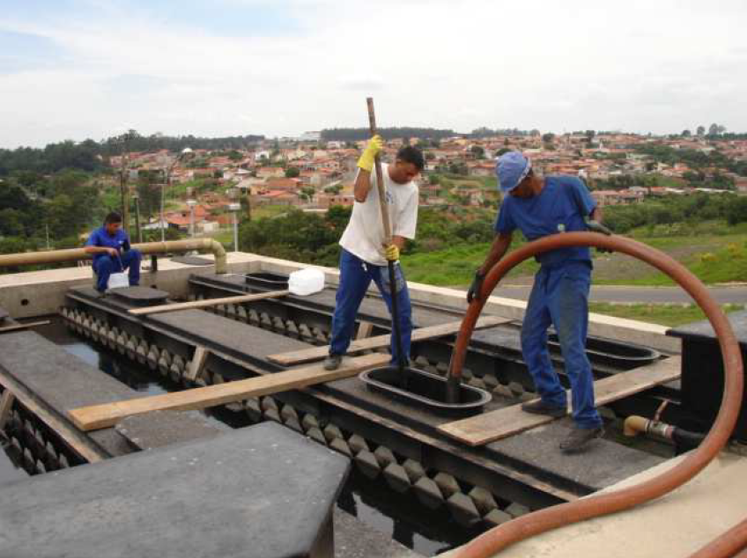
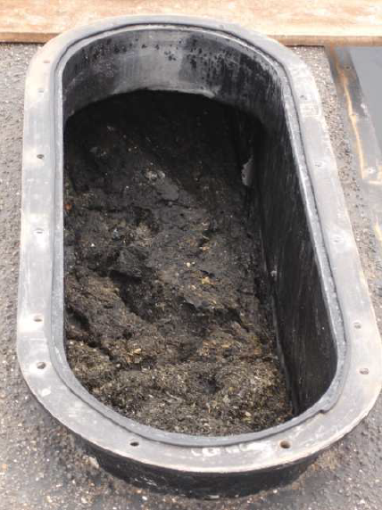
COMBINED PROCESS
UASB PROBLEMS (STILL WITHOUT SOLUTION): SCUM CLOGGING
BIOPAQ® UBOX
27

Slide 28
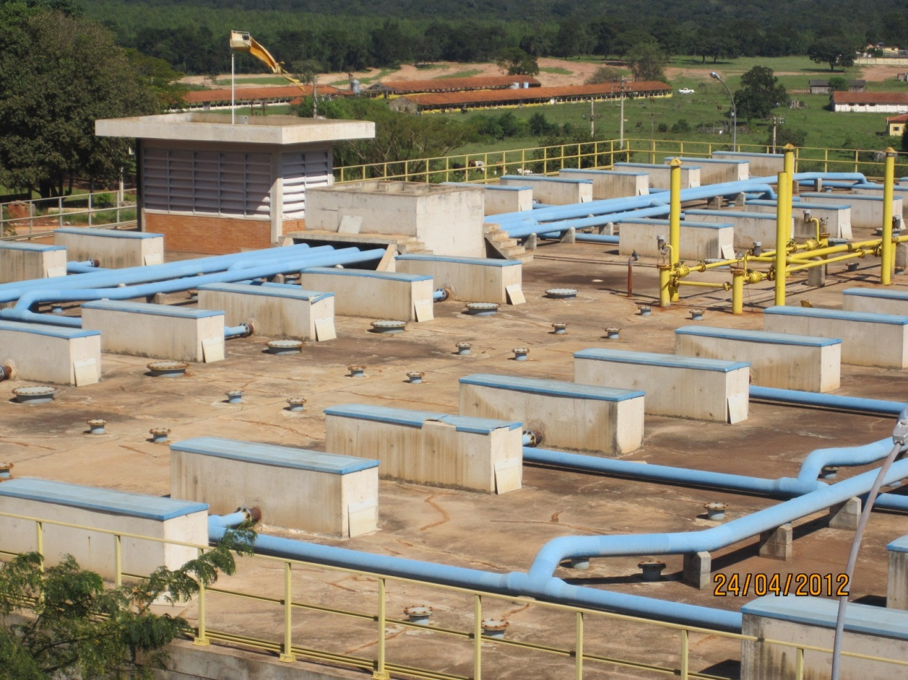
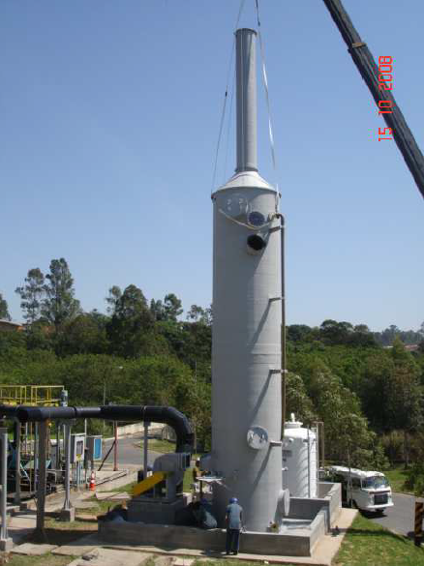


COMBINED PROCESS
UASB PROBLEMS (SITLL WITHOUT SOLUTION): CORROSION /
ODOUR CONTROL / SEWAGE DISTRIBUTION CLOGGING
BIOPAQ® UBOX
28

Slide 29

PROCESSOS DE TRATAMENTO DE ESGOTO
BIOPAQ® UBOX
PROCESSOS ANAERÓBIOS
VANTAGENS
NÃO NECESSITA ENERGIA;
BAIXA GERAÇÃO DE LODO;
DESVANTAGENS
EXALAÇÃO DE MAUS ODORES;
ENTUPIMENTO DOS REATORES;
CORROSÃO DOS EQUIPAMENTOS;
EFICIÊNCIA LIMITADA A 65~75%.
29

Slide 30



PROCESSOS MISTOS
UASB SEGUIDO POR TRATAMENTO COMPLEMENTAR
BIOPAQ® UBOX
UASB + LODOS ATIVADOS
UASB + FILTRO AERADO SUBMERSO
UASB + FILTRO BIOLÓGICO
UASB + FLOTAÇÃO
30

Slide 31

REATOR DE LODOS ATIVADOS
CONFIGURAÇÕES
PROCESSO MISTO ANAERÓBIO + AERÓBIO CONVENCIONAL
31

Slide 32

DESENVOLVIMENTO DO REATOR UBOX
BIOPAQ® UBOX
LAVADOR DE BIOGÁS
4º – Purificação do Biogás
Decantador Secundário
Efluente tratado
Retorno de lodo ao tanque de aeração
Descarte do lodo excedente
3º – Clarificação
Tanque de aeração
2º – Processo Anaeróbio
Vai para o decantador
vai para o tanque de aeração
1º – Processo Anaeróbio
Reator UBOX®
32
UASB
Esgoto bruto
Lodo excedente

Slide 33
FUNCIONAMENTO DO REATOR UBOX
BIOPAQ® UBOX
‘
AR
4
AERÓBIO
BIOGÁS SEM H₂S
5
ESGOTO TRATADO
SISTEMA DE DISTRIBUIÇÃO
SEPARADOR TRIFÁSICO
SISTEMA DE AERAÇÃO
DECANTADOR DE ALTA TAXA
LAVADOR DE GASES
3
Flare
2
ESGOTO BRUTO
ANAERÓBIO
1
33

Slide 34
FUNCIONAMENTO DO SISTEMA DE LIMPEZA
BIOPAQ® UBOX
‘
AR
LIMPEZA DOS MÓDULOS
LIMPEZA DO DECANTADOR
LIMPEZA DO LAVADOR DE GASES
DESCARTE/RECIRCULAÇÃO DO LODO AERÓBIO
DESCARTE DE ESCUMA
DESCARTE DE LODO ANAERÓBIO
AERÓBIO
‘
3
BIOGÁS SEM H₂S
2
4
ESGOTO TRATADO
1
Flare
5
ESGOTO BRUTO
ANAERÓBIO
6
34

Slide 35

‘
FUNCIONAMENTO DO LAVADOR DE BIOGÁS
BIOPAQ® UBOX
QUEIMA OU APROVEITAMENTO ENERGÉTICO
BIOGÁS SEM H₂S
PRESSÃO = 0,1 mca
AERÓBIO
ADSORÇÃO DO H₂S
H₂S _{(GÁS)} → HS⁺ _{(LÍQUIDO}⁾
LODO AERÓBIO + HS⁺
BIODEGRADAÇÃO DO H₂S
HS⁺ → SO₄⁻
ANAERÓBIO
BIOGÁS COM H₂S
PRESSÃO = 5 mca
35
Esgoto bruto
Lodo excedente

Slide 36
PARÂMETROS MÉDIOS
BIOPAQ® UBOX
2 – Descrição do processo:
Vantagens competitivas
  Seção anaeróbia:
  Tempo de detenção: 5 horas
  Eficiência: 75%
  Seção aeróbia:
  Tempo de detenção: 5 horas
  Taxa de carregamento: 0,15 kg DBO/m³.dia
  Eficiência adicional: 20%
  Geral:
  Tempo de detenção: 10 horas
  Taxa de carregamento: 0,75 kg DBO/m³.dia
  Eficiência global: 90%
4 m
8 m
4 m
36

Slide 37

FLUXOGRAMA DE PROCESSO
BIOPAQ® UBOX
37

Slide 38
INDICADORES GERAIS
BIOPAQ® UBOX
REATOR BIOPAQ UBOX ®
INDICADORES DE DESEMPENHO PARA 10 MIL HABITANTES
  CONSUMO DIÁRIO DE ENERGIA: 12,8 MWH
  CONSUMO ESPECÍFICO DE ENERGIA: 0,213 KWH/m³
  CUSTO OPERACIONAL: R$ 0,15/m³
  REMOÇÃO DE DBO: 90%
  PRODUÇÃO DE BIOGÁS: 100 m3/d
  LODO BIOLÓGICO EXCEDENTE: 212 kg SST/d
38
Notes:
38

Slide 39

PROJETO PARA 5 MIL HABITANTES
BIOPAQ® UBOX
ÁREA OCUPADA
24 m x 28 m
672 m²
VAZÃO MÉDIA: 960 m³/d
CARGA ORGÂNICA: 300 kg DBO/d
39
PROJETO EM 3D POR WADSON SANTOS

Slide 40

PROJETO PARA 10 MIL HABITANTES
BIOPAQ® UBOX
ÁREA OCUPADA
27 m x 38,5 m
1.040 m²
VAZÃO MÉDIA: 1.920 m³/d
CARGA ORGÂNICA: 600 kg DBO/d
40
PROJETO EM 3D POR WADSON SANTOS

Slide 41

PROJETO PARA 20 MIL HABITANTES
BIOPAQ® UBOX
VAZÃO MÉDIA: 3.840 m³/d
CARGA ORGÂNICA: 1.200 kg DBO/d
ÁREA OCUPADA
28 m x 55 m
1.540 m²
41
PROJETO EM 3D POR WADSON SANTOS

Slide 42
PROJETO PARA 40 MIL HABITANTES
BIOPAQ® UBOX
VAZÃO MÉDIA: 7.680 m³/d
CARGA ORGÂNICA: 2.400 kg DBO/d
ÁREA OCUPADA
37 m x 58 m
2.146 m²
42
PROJETO EM 3D POR WADSON SANTOS

Slide 43

PROJETO PARA 2.5 MIL HABITANTES
BIOPAQ® UBOX
VAZÃO MÉDIA: 480 m³/d
CARGA ORGÂNICA: 150 kg DBO/d
ÁREA OCUPADA
15 m x 12 m
180 m²
43

Slide 44

PROJETO PARA 60 MIL HABITANTES
BIOPAQ® UBOX
VAZÃO MÉDIA: 11.520 m³/d
CARGA ORGÂNICA: 3.600 kg DBO/d
ÁREA OCUPADA
52 m x 60 m
3.120 m²
44

Slide 45

PROJETO PARA 80 MIL HABITANTES
BIOPAQ® UBOX
ÁREA OCUPADA
55 m x 65 m
3.575 m²
VAZÃO MÉDIA: 15.360 m³/d
CARGA ORGÂNICA: 4.800 kg DBO/d
45

Slide 46


OPEX E CAPEX DA ETE /UBOX®
BIOPAQ® UBOX
46

Slide 47
COMPARATIVO: UBOX vs LODOS ATIVADOS
BIOPAQ® UBOX
  PROCESSO AERÓBIO: LODOS ATIVADOS
  CONSUMO ESPECÍFICO DE ENERGIA: 0,60 KWH/m³
  CUSTO OPERACIONAL: 0,50 R$/ m³
  REMOÇÃO DE DBO: > 90%
  PRODUÇÃO DE LODO: 0,60 kg TSS/kg BOD_{REMOVIDA}
  ÁREA OCUPADA (REF. 20 MIL HABITANTES): 1,11 m²/m³ DE ESGOTO AFLUENTE
  REATOR UBOX
  CONSUMO ESPECÍFICO DE ENERGIA: 0,240 KWH/m³ (REDUÇÃO DE 60%)
  CUSTO OPERACIONAL: 0,20 R$/ m³ (REDUÇÃO DE 60%)
  REMOÇÃO DE DBO: > 90%
  PRODUÇÃO DE LODO: 0,30 kg TSS/kg BOD _{REMOVIDA} (REDUÇÃO DE 50%)
  ÁREA OCUPADA (REF. 20 MIL HABITANTES): 0,401 m²/m³ DE ESGOTO AFLUENTE (REDUÇÃO DE 60%)
47

Slide 48
PAQUES BRASIL
Sistemas para Tratamento de Efluentes Ltda
PARTE 1: QUEM É A PAQUES?
PARTE 2: REATOR BIOPAQ UBOX®
PARTE 3: UNIDADES IMPLANTADAS
PARTE 4: EXECUÇÃO DO PROJETO
BIOPAQ® UBOX
PROCESSO ANAERÓBIO + AERÓBIO PARA TRATAMENTO DE ESGOTOS DOMÉSTICOS
48
Notes:
48

Slide 49

REATOR UBOX®
UNIDADES IMPLANTADAS
BIOPAQ® UBOX
Estação de Tratamento de Esgoto III – Bortolan, Em Poços de Caldas – MG, com capacidade para 10.000 habitantes.
49

Slide 50

REATOR UBOX®
UNIDADES IMPLANTADAS
BIOPAQ® UBOX
Estação de Tratamento de Esgoto da Estância Turística de Igaraçu do Tietê – SP, com capacidade para 20.000 habitantes.
50

Slide 51

REATOR UBOX®
UNIDADES IMPLANTADAS
BIOPAQ® UBOX
Estação de Tratamento de Esgoto do bairro Tupi, em Piracicaba – SP, com capacidade para 5.000 habitantes.
51

Slide 52

REATOR UBOX®
UNIDADES IMPLANTADAS
BIOPAQ® UBOX
Piracicaba/SP – Capim Fino – 10.000 habitantes
52

Slide 53

REATOR UBOX®
UNIDADES IMPLANTADAS
BIOPAQ® UBOX
Estação de Tratamento de Esgoto da EMASA, no Balneário Camboriú – SC, com capacidade para 5.000 habitantes. A planta já incorpora a unidade para tratamento em nível terciário (remoção de nitrogênio e fósforo e sólidos em suspensão).
53

Slide 54

REATOR UBOX®
UNIDADES IMPLANTADAS
BIOPAQ® UBOX
Nova Odessa/SP – 50.000 habitantes
54

Slide 55

REATOR UBOX®
UNIDADES IMPLANTADAS
BIOPAQ® UBOX
Nova Odessa/SP: 50 mil habitantes
+ 25 mil hab. 2ª etapa
55

Slide 56
UBOX – Lista de referências
BIOPAQ® UBOX
CLIENTE | LOCALIZAÇÃO | VAZÃO (l/s) | CARGA ORGÂNICA (kg DQO / dia) | ANO
Águas do Mirante | Piracicaba/SP | 2 x 22 | 1.920 | 2014
Construtora Flasa - Água limpa | Águas de Lindóia/SP | 22 | 960 | 2014
Construdaher - Água Limpa | Reginópolis/SP | 22 | 960 | 2014
Acquadom - Coden II | Nova Odessa/SP | 45 | 1.920 | 2013
Construtora Mello Azevedo | Santarém (Urumari)/PA | 45 | 1.920 | 2011
Construtora Mello Azevedo | Santarém (Irurá)/PA | 2 x 45 | 3.840 | 2011
Alphaville - SEMAE | Piracicaba/SP | 22 | 960 | 2010
Acquadom - Coden I | Nova Odessa/SP | 90 | 3.700 | 2009
Emasa | Balneário Camboriú/SC | 11 | 540 | 2006
Serviço de Água e Esgoto de Igaraçu do Tietê | Igaraçu do Tietê/SP | 45 | 1.850 | 2006
Semae | Piracicaba/SP | 11 | 540 | 2006
Departamento de Água e Esgoto de Poços de Caldas | Poços de Caldas/MG | 22 | 960 | 2002
 |  | Total de 12 plantas |  | até dezembro/14
56

Slide 57



UBOX – Lista de referências
BIOPAQ® UBOX
57

Slide 58




UBOX – Lista de referências
BIOPAQ® UBOX
58

Slide 59
PAQUES BRASIL
Sistemas para Tratamento de Efluentes Ltda
PARTE 1: QUEM É A PAQUES?
PARTE 2: REATOR BIOPAQ UBOX®
PARTE 3: UNIDADES IMPLANTADAS
PARTE 4: EXECUÇÃO DO PROJETO
BIOPAQ® UBOX
PROCESSO ANAERÓBIO + AERÓBIO PARA TRATAMENTO DE ESGOTOS DOMÉSTICOS
59
Notes:
59

Slide 60
EXECUÇÃO DO PROJETO
ESTÂNCIA TURÍSTICA DE IGARAÇU DO TIETÊ – SP/ 20 MIL HAB.
BIOPAQ® UBOX
60

Slide 61

EXECUÇÃO DO PROJETO
CONSTRUÇÃO CIVIL: 4 ~ 8 MESES
BIOPAQ® UBOX
61

Slide 62

EXECUÇÃO DO PROJETO
CONSTRUÇÃO CIVIL: 4 ~ 8 MESES
BIOPAQ® UBOX
62

Slide 63

EXECUÇÃO DO PROJETO
CONSTRUÇÃO CIVIL: 4 ~ 8 MESES
BIOPAQ® UBOX
63

Slide 64

EXECUÇÃO DO PROJETO
CONSTRUÇÃO CIVIL: 4 ~ 8 MESES
BIOPAQ® UBOX
64

Slide 65

EXECUÇÃO DO PROJETO
INTERNOS DO REATOR UBOX
BIOPAQ® UBOX
65

Slide 66

EXECUÇÃO DO PROJETO
INTERNOS DO REATOR UBOX
BIOPAQ® UBOX
66

Slide 67



EXECUÇÃO DO PROJETO
INTERNOS DO REATOR UBOX
BIOPAQ® UBOX
67

Slide 68

EXECUÇÃO DO PROJETO
INTERNOS DO REATOR UBOX
BIOPAQ® UBOX
68

Slide 69

EXECUÇÃO DO PROJETO
INTERNOS DO REATOR UBOX
BIOPAQ® UBOX
69

Slide 70

EXECUÇÃO DO PROJETO
INTERNOS DO REATOR UBOX
BIOPAQ® UBOX
70

Slide 71

EXECUÇÃO DO PROJETO
INTERNOS DO REATOR UBOX
BIOPAQ® UBOX
71

Slide 72

EXECUÇÃO DO PROJETO
INTERNOS DO REATOR UBOX
BIOPAQ® UBOX
72

Slide 73

EXECUÇÃO DO PROJETO
INTERNOS DO REATOR UBOX
BIOPAQ® UBOX
73

Slide 74

EXECUÇÃO DO PROJETO
INTERNOS DO REATOR UBOX
BIOPAQ® UBOX
74

Slide 75

EXECUÇÃO DO PROJETO
INTERNOS DO REATOR UBOX
BIOPAQ® UBOX
75

Slide 76

EXECUÇÃO DO PROJETO
INTERNOS DO REATOR UBOX
BIOPAQ® UBOX
76

Slide 77

EXECUÇÃO DO PROJETO
INTERNOS DO REATOR UBOX
BIOPAQ® UBOX
77

Slide 78

EXECUÇÃO DO PROJETO
INTERNOS DO REATOR UBOX
BIOPAQ® UBOX
78

Slide 79

EXECUÇÃO DO PROJETO
INTERNOS DO REATOR UBOX
BIOPAQ® UBOX
79

Slide 80

EXECUÇÃO DO PROJETO
EQUIPAMENTOS EXTERNOS, TUBULAÇÕES E SERVIÇOS
BIOPAQ® UBOX
80

Slide 81

EXECUÇÃO DO PROJETO
EQUIPAMENTOS EXTERNOS, TUBULAÇÕES E SERVIÇOS
BIOPAQ® UBOX
81

Slide 82

EXECUÇÃO DO PROJETO
EQUIPAMENTOS EXTERNOS, TUBULAÇÕES E SERVIÇOS
BIOPAQ® UBOX
82

Slide 83

EXECUÇÃO DO PROJETO
EQUIPAMENTOS EXTERNOS, TUBULAÇÕES E SERVIÇOS
BIOPAQ® UBOX
83

Slide 84

EXECUÇÃO DO PROJETO
EQUIPAMENTOS EXTERNOS, TUBULAÇÕES E SERVIÇOS
BIOPAQ® UBOX
84

Slide 85

EXECUÇÃO DO PROJETO
EQUIPAMENTOS EXTERNOS, TUBULAÇÕES E SERVIÇOS
BIOPAQ® UBOX
85

Slide 86
EXECUÇÃO DO PROJETO
COMISSIONAMENTO, START-UP E OPERAÇÃO
BIOPAQ® UBOX
86

Slide 87




EXECUÇÃO DO PROJETO
COMISSIONAMENTO, START-UP E OPERAÇÃO
BIOPAQ® UBOX
87

Slide 88


EXECUÇÃO DO PROJETO
COMISSIONAMENTO, START-UP E OPERAÇÃO
BIOPAQ® UBOX
88

Slide 89



EXECUÇÃO DO PROJETO
COMISSIONAMENTO, START-UP E OPERAÇÃO
BIOPAQ® UBOX
89

Slide 90


EXECUÇÃO DO PROJETO
COMISSIONAMENTO, START-UP E OPERAÇÃO
BIOPAQ® UBOX
CARACTERÍSTICAS DO ESGOTO AFLUENTE:
DBO: 245 mg/l
DQO: 554 mg/l
CARACTERÍSTICAS DO ESGOTO TRATADO:
DBO: 18 mg/l
DQO: 63 mg/l
MATERIAIS SEDIMENTÁVEIS:
  <0,1 ml/l
  EFICIÊNCIA: 93% (DBO)
  * LAUDOS DE ANÁLISE FORNECIDOS PELO SAE IGARAÇU DO TIETÊ
ESGOTO BRUTO
ESGOTO TRATADO
90

Slide 91


EXECUÇÃO DO PROJETO
COMISSIONAMENTO, START-UP E OPERAÇÃO
BIOPAQ® UBOX
CARACTERÍSTICAS DO ESGOTO AFLUENTE:
DBO: 1.120 mg/l
DQO: 1.720 mg/l
CARACTERÍSTICAS DO ESGOTO TRATADO:
DBO: 61 mg/l
DQO: 89 mg/l
MATERIAIS SEDIMENTÁVEIS:
  <0,1 ml/l
  EFICIÊNCIA: 94,6% (DBO)
  * LAUDOS DE ANÁLISE FORNECIDOS PELO SAE IGARAÇU DO TIETÊ
ESGOTO BRUTO
ESGOTO TRATADO
91

Slide 92
VANTAGENS DO PROCESSO
2 – Descrição do processo:
Vantagens competitivas
ECONOMIA
Baixo consumo de energia elétrica
Baixa geração de lodo excedente
Não utiliza produtos químicos no tratamento
  Ex.: NaOH, Cloreto Férrico, Anti-espumante
Utiliza pouca mão de obra operacional
Utiliza pouca área para implantação da estação
92

Slide 93
VANTAGENS DO PROCESSO
2 – Descrição do processo:
Vantagens competitivas
2. BAIXO IMPACTO AMBIENTAL
Não há emissões de odores
O esgoto tratado tem qualidade acima da exigida por padrões de lançamento estabelecidos na legislação
Baixo impacto paisagístico
Higiene e limpeza: não há manuseio ou escoamento de esgoto ou lodo a céu aberto
93

Slide 94
VANTAGENS DO PROCESSO
2 – Descrição do processo:
Vantagens competitivas
3. EFICIÊNCIA E FACILIDADE DE OPERAÇÃO
Remoção de DBO superior a 90%
Partida rápida
Alta eficiência na retenção do lodo biológico do processo
Alta resistência às cargas de choque orgânicas
Impossibilita a proliferação de microrganismos filamentosos
Reator a prova de entupimentos e dotado de dispositivos de limpeza sem necessidade de parada
Reduzida necessidade de manutenção
Reator de alta taxa: taxa de carregamento orgânico de 0,75 kg DBO/m³.d
Dispensa adensadores de lodo externo antes do desaguamento
94

Slide 95
VANTAGENS DO PROCESSO
2 – Descrição do processo:
Vantagens competitivas
4. DURABILIDADE E CONFIABILIDADE
Equipamento fabricado em polipropileno altamente resistente à agressividade do esgoto e de seus subprodutos, com vida útil superior a 50 anos
Fabricado inteiramente no Brasil com a garantia Paques, líder mundial no tratamento anaeróbio de efluentes
95

Slide 96

TRATAMENTO TERCIÁRIO
2 – Descrição do processo:
Vantagens competitivas
96

Slide 97

TRATAMENTO TERCIÁRIO
2 – Descrição do processo:
Vantagens competitivas
97

Slide 98

TRATAMENTO TERCIÁRIO
2 – Descrição do processo:
Vantagens competitivas
98

Slide 99
TRATAMENTO TERCIÁRIO
2 – Descrição do processo:
Vantagens competitivas
QUADRO COMPARATIVO
ASTRASAND | CONVENCIONAL: CÂMARA ANÓXICA
FONTE DE CARBONO: REQUER FONTE EXTERNA DE CARBONO | FONTE DE CARBONO: REQUER RECIRCULAÇÃO INTERNA DE NO MÍNIMO 400%
EQUIPAMENTOS: 1 DOSADOR DE 5 A 40 L/HORA 1 TANQUE DE ARMAZENAMENTO DE 5 M3. | EQUIPAMENTOS: 1+1R AGITADOR MECÂNICO 1+1R BOMBA CENTRÍFUGA DE RECIRCULAÇÃO INTERNA PARA 4 VEZES A VAZÃO DE ENTRADA
CONSUMO DE ENERGIA ELÉTRICA: NULO | CONSUMO DE ENERGIA ELÉTRICA: MUITO ALTO
EFICIÊNCIA: Nitrato ≤ 1 mg/l Nitrato + Amônia + N orgânico ≤ 5 mg/l Fósforo total: 0,1 a 0,5 mg/l | EFICIÊNCIA: Nitrato ≥ 10 mg/l Nitrato + Amônia + N orgânico ≥ 15 mg/l Fósforo total: NÃO REMOVE FÓSFORO
99

Slide 100

TRATAMENTO TERCIÁRIO
2 – Descrição do processo:
Vantagens competitivas
ASTRASAND EM TANQUES DE CONCRETO
ASTRASAND EM TANQUES METÁLICOS OU PRV
100

Slide 101



TRATAMENTO TERCIÁRIO
2 – Descrição do processo:
Vantagens competitivas
101

Slide 102

TRATAMENTO TERCIÁRIO
2 – Descrição do processo:
Vantagens competitivas
102

Slide 103
PAQUES BRASIL
CONTATOS
Contatos:
Elias Takeshi Matsuo elias.matsuo@paques.com.br
Leornardo Francisco leonardo.francisco@paques.com.br
Sergio Cruz sergio.cruz@paques.com.br
Paulo de Lamo paulo.lamo@paques.com.br
Nivaldo Dias nivaldo.dias@paques.com.br
Telefone: (19) 3429-0605
Site: www.paques.nl
103

Slide 104
HARTELIJK BEDANKT
“Muito obrigado!!”
104

